Slide 1
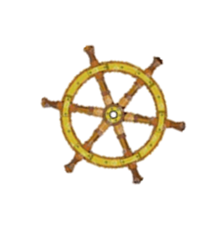
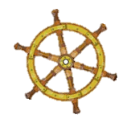
Llywio Lluniau
Pobl
caredig hapus
prysur gofalus
agos gwartheg
perthnasau sgwrsio
hen ffasiwn tywyll
plaen ffermwyr
cenhedlaeth
Roedden nhw’n gwisgo…
Mae angen
Yn y llun gwelaf…
Mae cael cymdogion da yn
Credaf fod…
Byddai byw mewn dinas yn…
Roedden nhw yn
Mae’n fy atgoffa o…
Byddai peidio adnabod rhywun yn…
…oherwydd…

